Slide 1
Presentación de la asignatura Discapacidad e integración
Lic. César Juan Carlos Orihuela Solís

Slide 2
Discapacidad e integración
Esta asignatura permitirá desarrollar en el estudiante la capacidad de comprender y valorar la concepción social de los derechos humanos y la discapacidad para garantizar el ejercicio universal de los derechos.

Slide 3
Resultado de aprendizaje
El estudiante será capaz de explicar la concepción social de los derechos humanos y la discapacidad comprometiéndose a defender y garantizar el ejercicio universal de los derechos, especialmente de las personas con discapacidad.

Slide 4
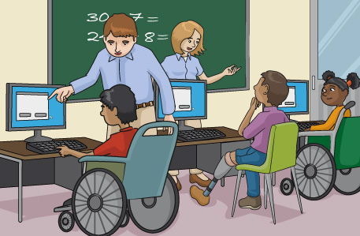
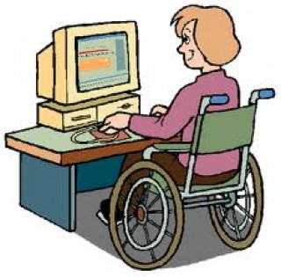
Organización de los aprendizajes
Unidad I | Unidad II | Unidad III | Unidad IV
Familia y discapacidad | Educación y discapacidad | Trabajo, inserción social y discapacidad | Marco jurídico de la discapacidad
Texto

Slide 5
Unidad I: Familia y discapacidad
Resultado de aprendizaje:
El estudiante será capaz de identificar y explicar la concepción e importancia de la familia en el desarrollo integral de la persona con discapacidad según el contexto en la cual se relaciona.
Contenidos:
La discapacidad en la persona.
Pluralidad de la vida familiar.
Inserción social de las personas con discapacidad.
Actividad formativa:
Investiga un caso de persona con discapacidad en su entorno social, y a partir de ello, resuelve una actividad colaborativa.

Slide 6
Unidad II: Educación y discapacidad
Resultado de aprendizaje:
El estudiante será capaz de identificar y explicar el rol de la educación en la perspectiva de inclusión social y laboral.
Contenidos:
La autodeterminación de la persona con discapacidad.
Educación inclusiva.
Necesidades educativas especiales en las personas con discapacidad.
El SAANEE y la familia.
Actividad formativa:
Visualiza un video acerca de la educación inclusiva y responde un cuestionario.

Slide 7
Unidad III: Trabajo, inserción laboral y discapacidad
Resultado de aprendizaje:
El estudiante será capaz de explicar el rol del estado en la formación ocupacional técnica y profesional para las personas con discapacidad, en concordancia con los requerimientos del mercado de trabajo.
Contenidos:
Inclusión de las personas con discapacidad.
Rol del estado en la formación ocupacional.
Políticas nacionales de empleo: La capacitación y reconversión laboral.
Actividad formativa:
Visualiza un video acerca de la ley general de las personas con discapacidad y desarrolla un cuestionario.

Slide 8
Unidad IV: Marco jurídico de la discapacidad
Resultado de aprendizaje:
El estudiante será capaz de identificar y explicar los alcances de las normas legales relacionadas a las personas con discapacidad.
Contenidos:
Marco jurídico de la discapacidad nivel internacional.
Marco jurídico de la discapacidad nivel nacional.
Ley general de las personas con discapacidad N° 29973.
Actividad formativa:
Lee y comenta acerca de las normas legales relacionadas a las personas con discapacidad.

Slide 9
Recursos educativos virtuales
Manual autoformativo
Video clases
Podcast
Foros
Biblioteca virtual

Slide 10
Recomendaciones finales
En las sesiones virtuales de cada semana, guiaré tu aprendizaje, orientaré el desarrollo de las actividades y atenderé tus dudas e inquietudes.
Con estas indicaciones, estaremos listos para iniciar nuestra asignatura.

Slide 11
Bienvenido a la asignatura de Discapacidad e integración

